Slide 1
CHAPTER 11 การออกแบบส่วนต่อประสานผู้ใช้ (User Interface Design)

Slide 2
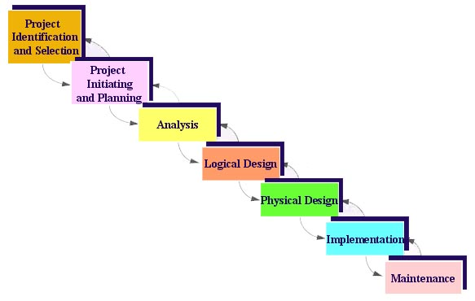
System Development Life Cycle : SDLC
กิจกรรมในขั้นตอนนี้ได้แก่
1. การออกแบบฟอร์มและรายงาน
2. การออกแบบ GUI
3. การออกแบบฐานข้อมูล

Slide 3
กระบวนการในการออกแบบ User Interface
User Interface หมายถึง
ส่วนติดต่อระหว่างผู้ใช้กับระบบ
เพื่อการเตรียมสารสนเทศและการนำสารสนเทศนั้นไปใช้โดยการตอบโต้กับคอมพิวเตอร์
Dialogues หมายถึง
ลำดับการเชื่อมโยงจอภาพซึ่งจะทำให้ทราบว่าจอภาพหนึ่งจะเชื่อมโยงไปยังจอภาพใดต่อไป

Slide 4
กระบวนการออกแบบแบบฟอร์มและรายงาน
เก็บรวบรวมข้อมูลการใช้งานแบบฟอร์มและรายงาน
ร่างแบบของแบบฟอร์มและรายงาน
สร้างต้นแบบ

Slide 5
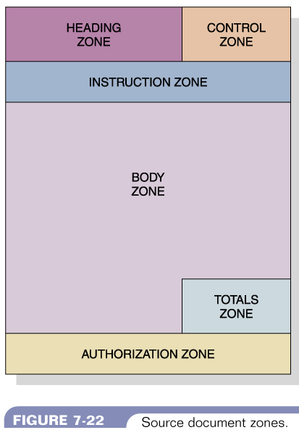
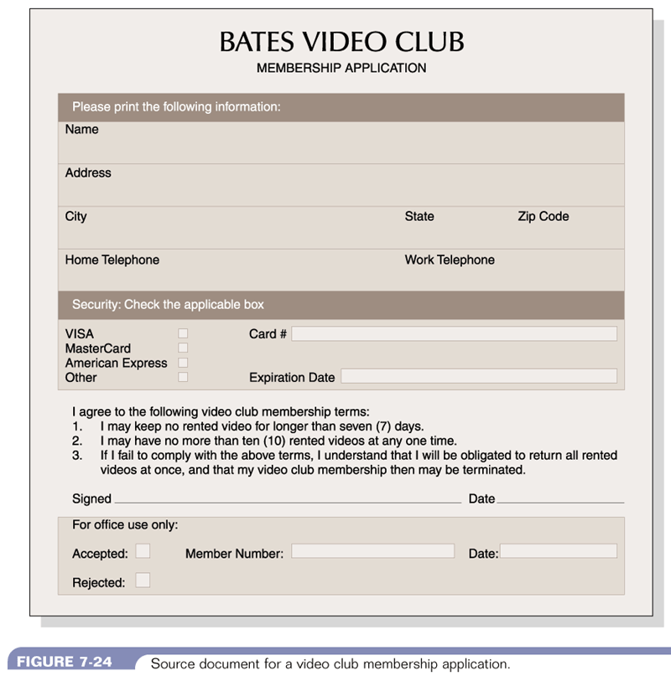
รูปแบบของเอกสารต้นฉบับ

Slide 7
สื่อที่ใช้
เครื่องพิมพ์
หน้าจอ
Plotter
Computer Output Microfilm (COM)
เสียง
Device

Slide 8
ส่วนแสดงผลที่เป็นรายงาน
Hard copy เป็นการแสดงผลออกมาเป็นรายงาน
Soft copy เป็นการแสดงผลทางหน้าจอ เป็นการแสดงผลแบบชั่วคราว
CRT (cathode ray tube)
LCD (liquid crystal display)
VDT (Video display terminal)

Slide 9
การออกแบบการพิมพ์รายงาน
รายงานตามความต้องการ
รายงานที่มีรายละเอียดครบ (Detail reports)
รายงานแบบมีเงื่อนไข (Exception reports)
รายงานสรุป (Summary reports)
รายงานตามการแจกจ่ายให้แก่ผู้ใช้
รายงานภายในองค์กร (Internal reports)
รายงานภายนอกองค์กร (External reports)

Slide 10
การออกแบบหน้าจอส่วนแสดงผล
การออกแบบหน้าจอ
การออกแบบตัวอักษร
การออกแบบรูปกราฟส่วนแสดงผล
การออกแบบ Effect พิเศษในการแสดงหน้าจอ

Slide 11
การออกแบบส่วนนำเข้าข้อมูล
วิธีการในการนำเข้า
แบบช่วงเวลา (Batch)
แบบตลอดเวลา (Online)

Slide 12
อุปกรณ์ในการนำเข้าข้อมูล
Keyboard
Mouse
Touch screen
Touch-tone telephone
เครื่องมือนำเข้าข้อมูลแบบกราฟฟิก (Graphic input device)
เครื่องมือเสียง

Slide 13
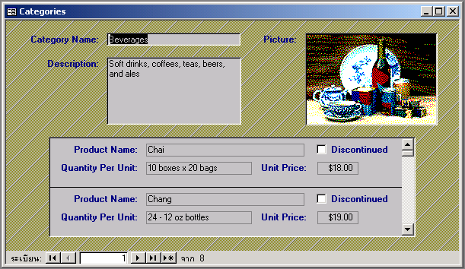
หน้าจอแสดงส่วนการนำเข้าข้อมูล

Slide 14
หน้าจอควบคุมการปฏิบัติงาน
การใช้เมนู
การใช้หน้าจอ Prompt
การรวมทั้งสองแบบเข้าด้วยกัน (Combination screen)

Slide 15
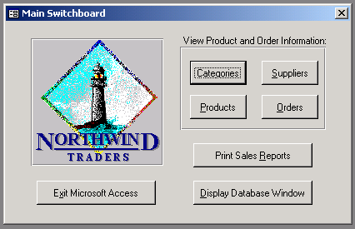
หน้าจอการควบคุมการประมวลผลแบบเมนู

Slide 16
หลักเกณฑ์ในการออกแบบเมนูคำสั่ง
แต่ละเมนูคำสั่งควรเลือกใช้คำสั่งที่สื่อความหมายได้ชัดเจน
ควรมีการใช้ตัวอักษรพิมพ์ใหญ่หรือตัวอักษรพิมพ์เล็กตามความเหมาะสม
ควรมีการจัดกลุ่มคำสั่งที่มีความเกี่ยวข้องกันไว้ในกลุ่มเดียวกัน
ไม่ควรมีจำนวนเมนูคำสั่งมากเกินไป
ควรมีเมนูย่อยสำหรับเมนูคำสั่งที่มีการทำงานย่อยภายในมากเกินไป
เมื่อมีการเลือกเมนูคำสั่ง ควรออกแบบให้มีแถบสีปรากฏที่เมนูคำสั่งที่ถูกเลือก

Slide 17
หลักทั่วไปในการจัดการส่วนนำเข้าและส่วนแสดงผล
Gebhardt & Stellmacher (1978) เสนอเกณฑ์ใน 8 ประเด็นหลัก
ความเรียบง่าย (Simplicity)
มีคำสั่งไม่มากนัก
ใช้ส่วนนำเข้าที่เรียบง่าย
ใช้คำสั่งที่สั้น
ใช้คำสั่งที่สื่อความหมาย

Slide 18
หลักทั่วไปในการจัดการส่วนนำเข้าและส่วนแสดงผล
ความชัดเจน (Clarity)
มีโครงสร้างแบบลำดับชั้น
มีหน้าที่เฉพาะกิจกรรม
มีความสม่ำเสมอ
แก้ไขปัญหาตรงจุด
ความเป็นเอกลักษณ์ (Uniqueness)
มีเป้าหมายชัดเจน
มีขอบเขตที่กำหนดแน่นอน

Slide 19
หลักทั่วไปในการจัดการส่วนนำเข้าและส่วนแสดงผล
ภาษาที่ใช้ได้สะดวก (Comfortable language)
เป็นคำสั่งที่มีประสิทธิภาพ
มีความยืดหยุ่น
ใช้การตอบโต้ที่กระทัดรัด
ใช้โครงสร้างข้อมูลที่ง่ายต่อการจดจำ

Slide 20
หลักทั่วไปในการจัดการส่วนนำเข้าและส่วนแสดงผล
การอำนวยความสะดวกสบายอื่น ๆ ในการใช้คำสั่ง (Other comfort)
ความสะดวกในการนำเข้า
การสั่งแทรกขณะระบบกำลังดำเนินการ
การใช้ภาษาของส่วนแสดงผล
ให้ความสะดวกด้านอื่น ๆ

Slide 21
หลักทั่วไปในการจัดการส่วนนำเข้าและส่วนแสดงผล
การยืนยันและการนำมาใช้ใหม่ (Evidence & reusability)
การยืนยัน
ให้ความช่วยเหลือ
การนำกลับมาใช้ใหม่
มีความมั่นคงในคำสั่ง (Stability)
การจัดการแก้ไขข้อผิดพลาด
ไม่บีบบังคับผู้ใช้
มีความมั่นคงปลอดภัยในข้อมูล (Data security)

Slide 22
การออกแบบ Interfaces
การออกแบบการจัดวาง (Layouts) ของหน้าจอ
โครงสร้างของการป้อนข้อมูล (Structure Data Entry)
การควบคุมความถูกต้องในระหว่างป้อนข้อมูล (Controlling Data Input)
การตอบสนองของระบบ (Providing Feedback)
การแสดงส่วนช่วยเหลือ (Help)
การออกแบบการควบคุมการเข้าถึงข้อมูลของผู้ใช้
การออกแบบลำดับการเชื่อมโยงจอภาพ (Dialogue Design)

Slide 23
การออกแบบการจัดวางของหน้าจอ
ส่วนหัวเรื่อง: ใช้แสดงชื่อของเอกสารหรือฟอร์มนั้น ๆ
ส่วนแสดงลำดับและวันที่: ใช้แสดงเลขลำดับและวันที่หรือเวลา
ส่วนแนะนำหรือแนวทางในการใช้: ใช้อธิบายข้อแนะนำการใช้ฟอร์ม
ส่วนรายละเอียดข้อมูล: ใช้แสดงสาระสำคัญของเอกสารหรือฟอร์ม
ส่วนแสดงผลรวม: ใช้แสดงค่าผลรวม เช่น ยอดเงิน ยอดขาย เป็นต้น
ส่วนการลงนามผู้มีอำนาจ: ใช้แสดงนามผู้มีอำนาจของเอกสารหรือฟอร์ม
ส่วนแสดงความคิดเห็น: ใช้ในการเขียนข้อความที่เป็นความคิดเห็น

Slide 24
เกณฑ์การจัดการใส่ข้อมูล
ความคงที่ของการใส่ข้อมูล
วิธีการสั่งดำเนินการใส่ข้อมูล
การลดปริมาณสั่งการที่ผู้ใช้ต้องจดจำ
ความสมดุลในการใส่ค่าข้อมูลเข้ามากับการนำเสนอผลลัพธ์
ความคล่องตัวของผู้ใช้ในการใส่ค่าข้อมูลเข้ามา

Slide 25
การกระตุ้นความสนใจของผู้ใช้
ระดับความลึก (intensity)
การเน้นความสำคัญ (marking)
ขนาดและรูปแบบ (size & fonts)
การสลับสีและการกะพริบ (inverse video & blinking)
การใช้สี (color)
การใช้เสียง (audio)

Slide 26
หลักการพื้นฐานของการออกแบบกราฟฟิก
นำเสนอส่วนที่เป็นข้อความ และส่วนที่เป็นสัญลักษณ์กราฟฟิก ให้ความชัดเจน สื่อความหมายว่าต้องการให้ผู้ใช้ทำอะไร
ออกแบบระบบที่เสนอโครงสร้างและขั้นตอนของการดำเนินการอย่างชัดเจน
ในกรณีที่ผู้ใช้สั่งดำเนินการไม่ตรงตามขั้นตอนการทำงาน ควรให้มีการเตือน หรือเสนอสัญลักษณ์ที่ผู้ใช้ทราบได้ในทันทีว่าควรจะแก้ไขอย่างไร

Slide 27
หลักการใช้สีบนจอภาพ
กระตุ้นความสนใจของสายตา
สร้างความน่าสนใจให้กับเนื้อหาและการนำเสนอข้อความที่ซับซ้อนไม่น่าสนใจ
แยกแยะความแตกต่างของระบบงานที่ซับซ้อน
เน้นการจัดโครงสร้างของระบบงานให้เข้าใจง่ายขึ้น
เน้นเตือนผู้ใช้ด้านต่าง ๆ
เสริมแรงปฏิกริยาทางอารมณ์ของผู้ใช้

Slide 28
กฎเกณฑ์พื้นฐานในการใช้สี
อย่าฟุ่มเฟือยในการใช้สี
จำกัดจำนวนสี
ใช้เทคนิคการกำหนดความหมายให้กับสีที่ใช้
เปิดโอกาสให้ผู้ใช้ควบคุมการนำเสนอสี
ควรออกแบบโดยคำนึงถึงจอภาพแบบสีเดียวเป็นอันดับแรก
ใช้สีในการสร้างรูปแบบ
เลือกใช้สีที่ตรงกับความคาดหวังของผู้ใช้
เลือกจัดสีที่นำเสนออย่างระมัดระวัง

Slide 29
เกณฑ์การจัดจอภาพ
ความคงที่ของการนำเสนอ
การเสนอข้อมูลที่ผู้ใช้เข้าใจได้
การลดปริมาณสิ่งที่ผู้ใช้ต้องจดจำ
ความสมดุลระหว่างการนำเสนอผลลัพธ์และการกำหนดใส่ข้อมูลเข้ามา
ความคล่องตัวของผู้ใช้ในการควบคุมการนำเสนอ

Slide 30
การออกแบบการจัดวางของหน้าจอ
การออกแบบหน้าจอของฟอร์มหรือรายงานต่างๆ ควรจะจัดวางรูปแบบให้เหมือนกับเอกสารมากที่สุด
การเชื่อมโยงการป้อนข้อมูลในแต่ละรายการหรือแต่ละฟิลด์
ต้องลำดับการเชื่อมโยงในการป้อนข้อมูลในแต่ละฟิลด์
การกรอกจะคล้ายกับการกรอกบนเอกสารจริง
เริ่มกรอกจากซ้ายไปขวา และจากบนลงล่าง
ควรมีความยืดหยุ่นและสอดคล้องในการทำงาน สามารถย้าย cursor ไปมาระหว่างฟิลด์ที่ต้องการแก้ไข

Slide 31
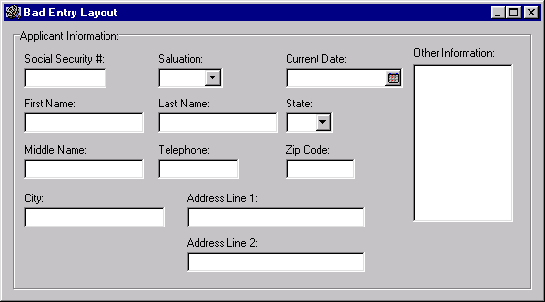
Bad Flow in a Form

Slide 32
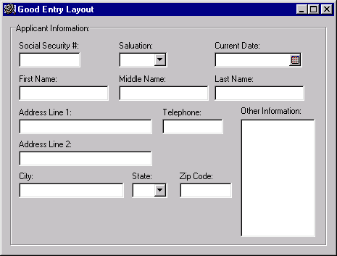
Good Flow in a Form

Slide 33
การออกแบบหน้าจอรับข้อมูล
1. เมื่อเข้าไปที่หน้าจอรับข้อมูลเคอร์เซอร์ (Cursor) ต้องอยู่ที่ตำแหน่งแรกของข้อมูลเนื้อหาของหน้าจอนั้น ตำแหน่งนั้นควรอยู่มุมบนซ้ายมือ หลังจากผู้ใช้ใส่ข้อมูลแล้วเคอร์เซอร์ (Cursor) ควรเลื่อนไปที่ช่องรับข้อมูลถัดไปเสมอ คือ ด้านล่างหรือด้านข้างถัดไปเพื่อให้การป้อนข้อมูลเป็นธรรมชาติจากบนซ้ายไปขวา แล้วจึงลงมาบรรทัดใหม่
2. ทุกช่องรับข้อมูลต้องมีคำอธิบาย โดยแสดงกำกับที่ช่องนั้น ซึ่งจะต้องระบุให้ชัดเจนและ
อยู่ในตำแหน่งที่ถูกต้องและควรมีรูปแบบเดียวกันเพื่อให้ผู้ใช้ไม่สับสนในการทำงาน
3. ถ้าช่องรับข้อมูลนั้นมีรูปแบบเฉพาะให้แสดงรูปแบบเฉพาะนั้นเพื่อให้ผู้ใช้ป้อนข้อมูลไม่
ผิดพลาด
4. ในทุกครั้งที่ป้อนข้อมูลในช่องรับข้อมูลนั้นครบถ้วนให้ผู้ใช้กด “Enter” เพื่อไปยังช่องรับ
ข้อมูลถัดไปหรือในกรณีที่ใส่ข้อมูลเท่าจำนวนของข้อมูลนั้นแล้ว เคอร์เซอร์ควรไปยังช่อง
รับข้อมูลถัดไปอัตโนมัติเพื่อรับข้อมูลถัดไป เพื่ออำนวยความสะดวก

Slide 34
การออกแบบหน้าจอรับข้อมูล
5. กรณีข้อมูลรับเข้าเป็นตัวอักษรพิเศษแล้วควรออกแบบให้สามารถใส่ตัวอักษร
พิเศษอัตโนมัติโดยผู้ใช้ไม่ต้องใส่เอง
6. กรณีข้อมูลรับเข้าต้องการแสดงผลรับเป็นเลข “0” ให้แสดงโดยผู้ใช้ไม่ต้อง
ป้อนเอง
7. กรณีที่ข้อมูลรับเข้าเป็นจำนวนเลขที่นำไปคำนวณค่าควรมี “,” คั่นหลักพันหรือ
จุดทศนิยมขึ้นอัตโนมัติ
8. กรณีช่องรับข้อมูลนั้นมีค่าที่สามารถกำหนด (Default) ได้ ระบบนั้นควรแสดงค่าที
กำหนดนั้น (Default) ที่ช่องนั้น

Slide 35
การออกแบบหน้าจอรับข้อมูล
9. สำหรับข้อมูลรับที่เป็นรหัสที่ต้องมีการตรวจสอบก่อนบันทึก คือ ค่านั้นมี
ความสัมพันธ์กับค่าอื่นที่บันทึกไว้เดิมแล้ว เมื่อมีการป้อนรหัสนั้นต้องรับค่านั้นไป
ตรวจสอบที่แฟ้มข้อมูลที่อ้างถึง
10. ควรมีปุ่มคำสั่งต่าง ๆ ตามความเหมาะสมของการใช้งานหน้าจอนั้น
11. หลังจากป้อนข้อมูลในหน้าจอนั้น ๆ สมบูรณ์แล้วและได้รับการตรวจสอบแล้ว
ควรมีการใช้ผู้ใช้ได้ตรวจสอบและยืนยันหรือยกเลิกก่อนบันทึกข้อมูลเข้าเครื่อง

Slide 36
สิ่งที่ต้องเตรียมความสามารถของหน้าจอป้อนข้อมูล
การควบคุมตัวกระพริบ (Cursor)
การแก้ไขตัวเลขหรือข้อมูล
การใช้คำสั่งออก (Exit)
มีส่วนช่วยเหลือ (Help)

Slide 37
โครงสร้างของการป้อนข้อมูล (Structure Data Entry)
การออกแบบโครงสร้างการป้อนข้อมูล คือ การออกแบบเพื่อกำหนดรูปแบบ หรือลักษณะของช่องป้อนข้อมูล เพื่อเตรียมความสะดวกให้กับผู้ใช้ เช่น การกำหนดค่าเริ่มต้น การจัดวางข้อมูล เป็นต้น

Slide 38
หลักเกณฑ์การออกแบบ
การป้อนข้อมูล (Entry) พยายามให้ผู้ใช้ป้อนข้อมูลเท่าที่จำเป็นเท่านั้น
ค่าเริ่มต้น (Default Value) ค่าของข้อมูลใดที่สามารถกำหนดค่าเริ่มให้ได้ ควรใส่ให้ผู้ใช้ทันที เพื่อเพิ่มความสะดวก เช่น วันที่ หรือหมายเลข Running Number เป็นต้น
หน่วยของข้อมูล (Unit) ระบุหน่วยข้อมูลให้ชัดเจน เช่น บาท ดอลลาร์ กิโลกรัม เป็นต้น
คำอธิบาย หรือ คำอธิบายช่องป้อนข้อมูล(Caption) แสดงคำอธิบายฟิลด์ว่าต้องการให้ผู้ใช้ใส่ข้อมูลอะไร เป็นจัดวางให้เหมาะสม

Slide 39
หลักเกณฑ์การออกแบบ
รูปแบบของข้อมูล (Format) ถ้าต้องการให้มีสัญลักษณ์พิเศษ ควรเตรียมสัญลักษณ์เหล่านี้ให้อัตโนมัติ
การจัดวางข้อมูล(Justify) ออกแบบให้มีการจัดวางข้อมูลโดยอัตโนมัติ เช่นตัวเลขชิดขวา ข้อความชิดซ้าย เป็นต้น
ส่วนช่วยเหลือ (Help) เตรียมส่วนช่วยเหลือระหว่างผู้ใช้ป้อนข้อมูล เช่นปุ่ม F1 เพื่อขออ่านคำอธิบาย
การติดต่อกับผู้ใช้ในการป้อนข้อมูลด้วยกราฟิก (GUI)

Slide 40
การติดต่อกับผู้ใช้แบบกราฟิก (Graphic User Interface: GUI)
เทคโนโลยีที่นำมาใช้ เรียกว่า GUI Input Control
ช่วยให้ผู้ใช้ระบบสามารถใช้งานระบบได้ง่ายขึ้น
ช่วยให้ข้อมูลที่นำเข้าสู่ระบบมีรูปแบบเดียวกัน
ช่วยป้องกันความผิดพลาดในระหว่างการป้อนข้อมูล

Slide 41
รูปแบบของ GUI
Text Box
Radio Button
Check Button
List box
Drop-down List Box
Combination Box (Combo Box)
Spin Box (Spinner Box)
Menu bars
Toolbars
Dialog boxes
Toggle buttons
Scroll bars
Calendars
Status Bar

Slide 42
ตัวอย่าง Graphic User Interface
Radio Button
ListBox
TextBox
ComboBox

Slide 44
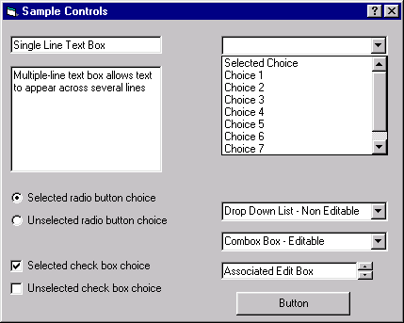
Common GUI Components
Text box
List
box
Drop
down
list
Radio
button
Can edit
Check
box
Spin
box
Button

Slide 45
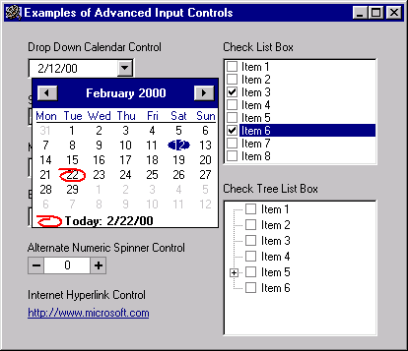
Advanced GUI Components

Slide 46
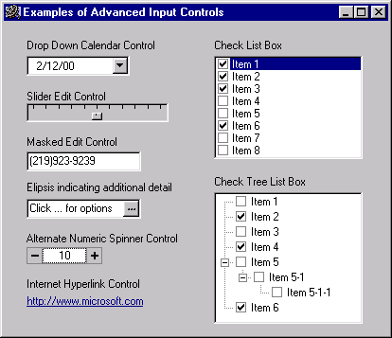
Advanced GUI Components

Slide 47
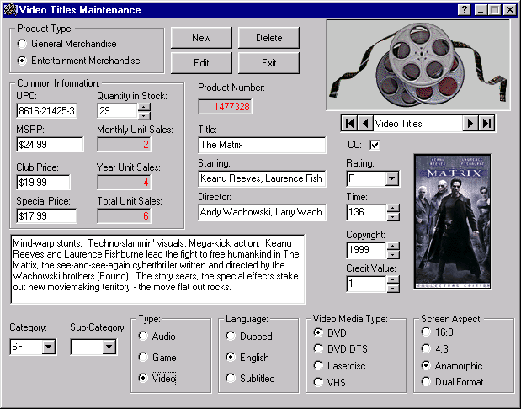
Input Prototype for Data Maintenance

Slide 48
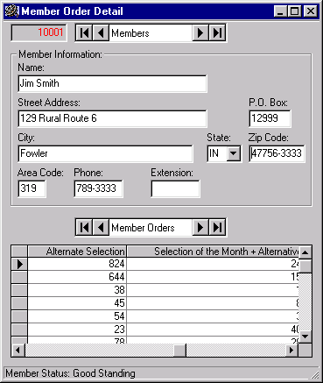
Input Prototype for Transaction

Slide 49
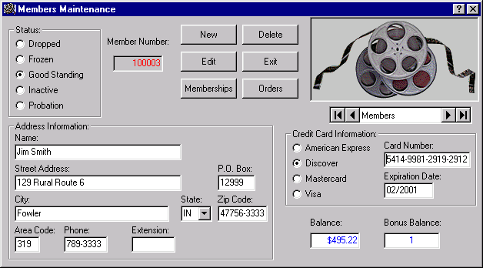
Input Prototype for Data Maintenance

Slide 50
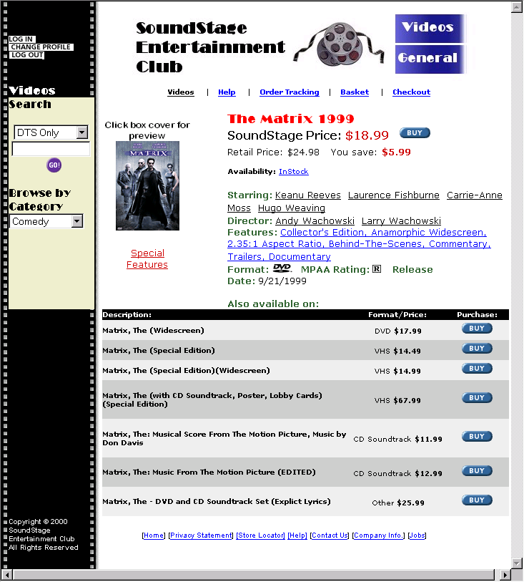
Input Prototype for Web Interface

Slide 51
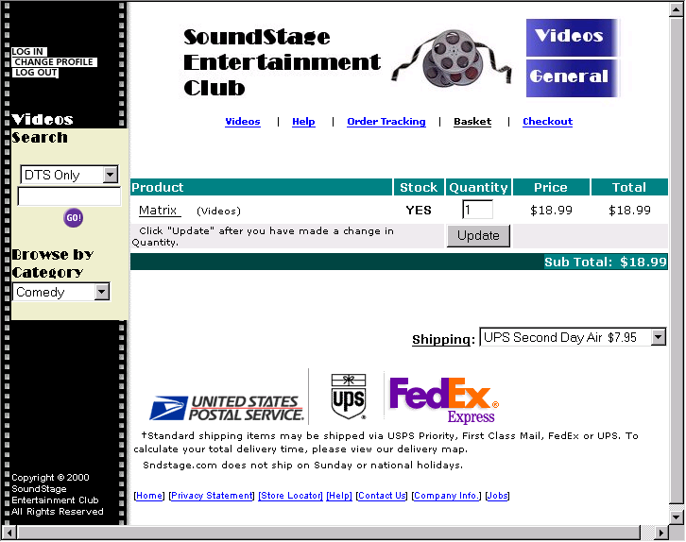
Input Prototype for Web Interface

Slide 52
การควบคุมความถูกต้องในระหว่างป้อนข้อมูล (Controlling Data Input)
ควรตรวจสอบชนิดของข้อมูล
ควรตรวจสอบการป้อนข้อมูลไม่ครบตามที่ระบุไว้
ควรตรวจสอบรูปแบบที่ป้อนข้อมูล
ควรตรวจสอบค่าสูงสุดและต่ำสุดของข้อมูล
ควรตรวจสอบความครบถ้วนของข้อมูลในแต่ละฟิลด์

Slide 53
การตอบสนองของระบบ (Providing Feedback)
มีอยู่ด้วยกัน 3 ชนิด คือ
แจ้งสถานะการทำงาน (Status Information)
แสดงความพร้อมในการรับคำสั่ง (Prompting Cues)
ข้อความแจ้งหรือเตือนเมื่อมีข้อผิดพลาด (Error/Warning Messages)

Slide 54
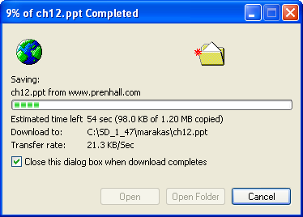
แจ้งสถานะการทำงาน (Status Information)
แจ้งให้ผู้ใช้ทราบถึงความสถานะปัจจุบันในกาทำงานของระบบ เช่น
แสดงเลขหน้าที่กำลังทำงานอยู่
แสดงความคืบหน้าในการประมวลผล
Combination of Text and Graphics for End User feedback

Slide 55
แสดงความพร้อมในการรับคำสั่ง (Prompting Cues)
เป็นการออกแบบเพื่อแจ้งสถานะความพร้อมในการรับคำสั่ง
เช่น หน้า Login เข้าระบบ cursor กระพริบรอรับ username
หรือ กรุณาป้อนรหัสวิชา :_ _ _-_ _ _

Slide 56
ข้อความแจ้งหรือเตือนเมื่อมีข้อผิดพลาด (Error/Warning Messages)
การแสดงข้อความเมื่อเกิดข้อผิดพลาด และแนะแนวทางในการแก้ไข เพื่ออธิบายให้ผู้ใช้สามารถแก้ไขปัญหาด้วยตนเองได้

Slide 57
การแสดงส่วนช่วยเหลือ (Help)
แนวทางการใช้ Help มีลักษณะ ดังนี้
สามารถใช้งานง่าย (Simplicity)
มีการจัดรูปแบบอย่างเป็นระเบียบ (Organization)
มีการแสดงตัวอย่าง (Example)

Slide 58
ตัวอย่าง Help
Poorly designed help display
Improved designed help display

Slide 59
ตัวอย่าง Help

Slide 60
การออกแบบควบคุมการเข้าถึงข้อมูลของผู้ใช้
จำกัดความสามารถในการมองเห็นข้อมูลจากฐานข้อมูล (View/Subschema)
สิทธิในการเข้าถึงข้อมูล (Authorization Rules)
การเข้ารหัส (Encryption Procedures)
การตรวจสอบการเข้าใช้ระบบ (Authentication schemas)

Slide 61
การออกแบบลำดับการเชื่อมโยงจอภาพ
เป็นการออกแบบลำดับของการแสดงส่วนติดต่อกับผู้ใช้ของโปรแกรม หรือลำดับของการแสดงส่วน User Interface ทางหน้าจอคอมพิวเตอร์
แผนภาพแสดงลำดับการเชื่อมโยงจอภาพ (Dialogues Diagram) ประกอบไปด้วย 3 ส่วน คือ
ส่วนบน: เลขลำดับหน้าจอ
ส่วนกลาง: ชื่อหน้าจอการทำงาน
ส่วนล่าง: เลขลำดับหน้าจอที่อ้างอิงมา ต่อไป หรือ ย้อนกลับ

Slide 62
Dialogues Diagram
Dialogues Diagram เป็นแผนภาพแสดงลำดับการเชื่อมโยงของจอภาพ
สัญลักษณ์
เลขลำดับหน้าจอ
ชื่อหน้าจอการทำงาน
เลขลำดับที่อ้างอิงมา

Slide 63
ตัวอย่าง Dialogue diagram for Customer Information System

Slide 64
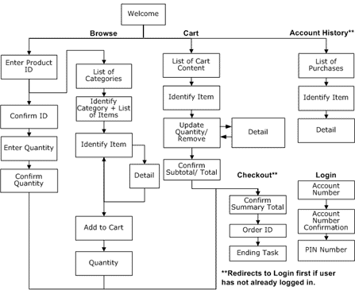
ตัวอย่าง Dialogue diagram for e-commerce

Slide 65
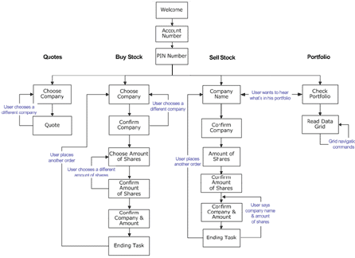
ตัวอย่าง Dialogue diagram

Slide 66
การออกแบบรายงาน
เป็นไปตามรูปแบบรายงานที่ระบบเดิมมี หรือต้องการ
หากไม่มี สิ่งที่ต้องคำนึง
วันที่พิมพ์รายงาน (อาจมีเวลาด้วย)
ชื่อหน่วยงาน (อาจมีหรือไม่มีก็ได้ แต่ส่วนใหญ่จะต้องมี)
ชื่อรายงาน (ชื่อของรายงานอยู่กลางหน้ากระดาษ ชื่อโปรแกรมฯ อยู่ทางมุมบนด้านขวา หรือมุมบนด้านซ้าย)
ระยะเวลาของการพิมพ์รายงาน เช่น รายเดือน รายปี .....
รายละเอียด
ผู้สั่งพิมพ์ หรือผู้ดำเนินการ

Slide 67
ตัวอย่างรายงาน
รายงานสรุปยอดซื้อประจำปี
รายงานรายการซื้อประจำปี
รายงานสรุปยอดซื้อปัจจุบัน
สินค้าคงเหลือ ณ วันที่ ....
รายงานสินค้าที่ต้องสั่งซื้อ
ฯลฯ

Slide 68
Human-Computer Interaction (HCI)

Slide 69
Human-Computer Interaction คืออะไร
คือ ปฏิกิริยาระหว่างมนุษย์กับคอมพิวเตอร์ ตัวอย่าง เช่น คนเดินมานั่ง เปิดเครื่องคอมพิวเตอร์ แล้วใช้ คอมพิวเตอร์เพื่อพิมพ์งาน
เป็นการดูกิจกรรม หรือ Interactive ที่เกิดขึ้น ดังนี้
ก่อนคนมานั่งโต๊ะเพื่อใช้งาน เขาคิดอะไรก่อน ตอนเดินมา เขามองเห็นอะไรก่อน
กดปุ่มด้วยมือไหน ใช้นิ้วอะไรกด นั่งก่อนกดหรือกดแล้วค่อยนั่ง
เมื่อนั่งแล้วเปิดเครื่องแล้ว นั่งโต๊ะท่าไหน นั่งอย่างไร
พอใช้ งานคอมพิวเตอร์แล้ว เขาทำงานพิมพ์งานได้ไหม
เขาหงุดหงิดไหม ใช้เวลานานเท่าไหร่
ขั้นตอนต่างๆของเขา ในการควบคุมที่เขากำลังใช้ซอฟต์แวร์
ซอฟต์แวร์ที่คนกำลังใช้ ใช้งานง่ายไหม สีสรรทำให้แสบตาหรือทำให้มองเห็นไหม สื่อสารออกมาคนเข้าใจหรือไม่

Slide 70
ความเป็นมาของ HCI
วิชานี้ได้กำเนิดมาในวงการคอมพิวเตอร์ 10 กว่าปีหรือ 20 ปีต้นๆ
สมัยก่อนจะมีสอนในสาขาวิทยาศาสตร์คอมพิวเตอร์ ระดับสูงๆ ตั้งแต่ระดับปริญญาโทขึ้นไปจนถึงปริญญาเอก....
ปัจจุบันมีสาขาเอกให้เลือก ทาง HCI โดยตรง
บุคลากรทางด้าน HCI ยังเป็นที่ต้องการของตลาดอุสาหกรรมซอฟต์แวร์และโมบาย

Slide 71
ความเป็นมาของ HCI
ในยุคแรกการใช้งานระบบคอมพิวเตอร์อยู่ในวงจำกัด เฉพาะผู้เชี่ยวชาญและมีความรู้เกี่ยวกับระบบเท่านั้น ดังนั้นการออกแบบระบบการติดต่อจึงมีพื้นฐานการออกแบบโดยมีสมมุติฐานอยู่ที่ผู้ใช้งานระบบว่ามีความรู้ความเข้าใจเกี่ยวกับการใช้งานดีอยู่ก่อน
ต่อมาการใช้งานระบบคอมพิวเตอร์แพร่หลายสู่ผู้ใช้งานทั่วไปเนื่องจากความก้าวหน้าในการผลิต การพัฒนาระบบให้มีความหลากหลาย การออกแบบส่วนของการติดต่อกับระบบจึงได้มีการนำความรู้จากหลายสาขามาประยุกต์

Slide 72
HCI versus UI
จากนิยามจะพบว่า HCI และ UI มีความใกล้เคียงกัน แต่สิ่งที่แตกต่างคือ
UI จะมุ่งเน้นในการออกแบบให้ระบบคอมพิวเตอร์นั้นน่าใช้ และเป็นที่น่าพอใจ
HCI จะเกี่ยวข้องกับการทำอย่างไรให้คอมพิวเตอร์ เข้ามาช่วยเหลือให้ชีวิตมนุษย์มีความสะดวกสบายขึ้น
ดังนั้น HCI จะมีกรอบการทำงานที่กว้างกว่า UI ในแง่ของการพัฒนา
แนวทางใหม่ ๆ ในทุกด้านเพื่อให้คอมพิวเตอร์มาช่วยงานมนุษย์
ส่วน UI จะมุ่งเน้นรายละเอียดที่เลือกแล้ว ให้อยู่ในจุดที่ดีที่สุด เช่น สี, ตัวอักษร ฯลฯ

Slide 73
การนำความรู้จากหลายสาขามาประยุกต์
ความรู้ด้านจิตวิทยา
ด้านการเรียนรู้
ด้านการออกแบบภาพกราฟิก
ด้านสถาปัตยกรรมข้อมูล
ด้านสังคม
ฯลฯ

Slide 74
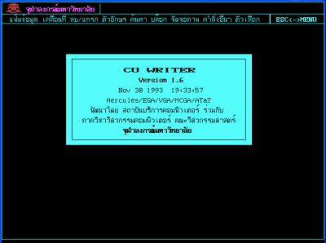
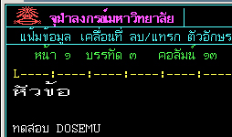
ทำไมต้องมีหลักการ HCI
ระบบโรงพยาบาลที่ออกแบบเรื่องการกรอกข้อมูลคนไข้
การออกแบบมุมมองของจอที่ไม่เหมาะสม อาจจะทำให้เกิดความผิดพลาดทำให้ การคีย์ข้อมูล หรือ ตรวจสอบข้อมูลผิดพลาดได้
เด็กเล่นเกมส์จนลืมเวลา
น่าจะออกแบบให้มันเตือนระยะเวลา
เรื่องเกี่ยวกับการออกแบบหน้าจอให้ใช้งานได้ โดยสามารถ
เรียนรู้การออกแบบได้จาก
ศึกษาจากโปรแกรมที่ฮิต
ศึกษาจากความผิดพลาดของโปรแกรมอื่น
การใช้งานได้จริง
การง่ายต่อการใช้งาน เช่น ยกตัวอย่างการใช้มือถือ

Slide 75
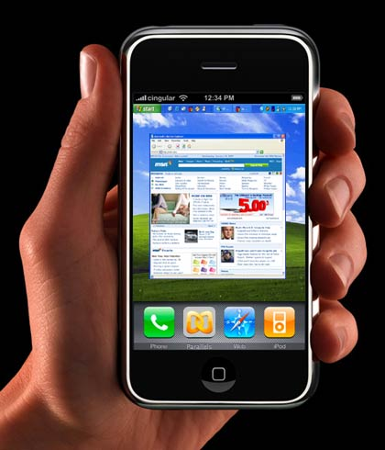
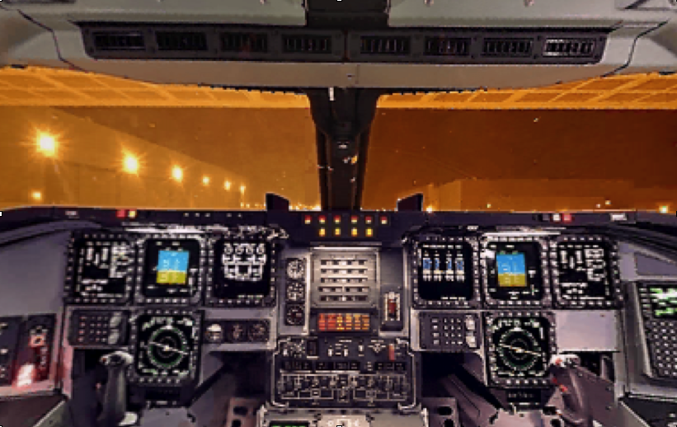
Interfaces in the Real World
ไม่ใช่เฉพาะคอมพิวเตอร์เท่านั้น
Phone
Copier
Car
Plane cockpit
Airline reservation
Air traffic control
Running shoes!

Slide 76
ความสำคัญของการออกแบบ
การ ออกแบบอะไรให้ผู้ใช้งาน จะประสบความสำเร็จดีหรือไม่ สิ่งที่ขาดไม่ได้ คือ User Interface Design & HCI เป็นเรื่องที่สำคัญมาก ยกตัวอย่าง บริษัทหนึ่ง ผลิตและออกแบบ Computer (Hardware) ขาย
ความสำคัญอันดับ 1 คือ ประสิทธิภาพการทำงานของ computer
ความสำคัญอันดับ 2 คือ User Interface Design & HCI
iPod touch, iPad การออกแบบที่ได้รับการยอมรับจากผู้ใช้งานเป็นแนวนวัตกรรมยุคใหม่ ฉีกกฎเกณฑ์การอ่านหนังสือแบบเดิมๆ

Slide 77
ความสำคัญของการออกแบบ
การออกแบบระบบปฏิสัมพันธ์ หรือระบบการติดต่อระหว่างผู้ใช้งานระบบและระบบงานทางคอมพิวเตอร์เป็นส่วนที่ ต้องอาศัยจินตนาการในเรื่องการดำเนินงานอย่างมากเพราะต้องคิดเผื่อว่า ระบบนั้นได้ดำเนินงานเสร็จสิ้นไปแล้วจะมีวิธีการใดที่จะช่วยให้ผู้ใช้งานระบบสามารถทำความเข้าใจกับระบบได้โดยง่าย

Slide 78
ความสำคัญของการออกแบบ
การออกแบบส่วนการติดต่อกับผู้ใช้ จัดเป็นส่วนสำคัญในการแข่งขันทางธุรกิจ ถึงขั้นทำการจดทะเบียนทรัพย์สินทางปัญญา มีการร่วมมือกันพัฒนาระบบ และการร่วมทุนทางธุรกิจหลายๆ บริษัทเข้าด้วยกัน
รูปแบบการเชื่อมต่อผ่านระบบอินเทอร์เน็ตทำให้เกิดวิธีการใหม่ ๆ ในการดำเนินธุรกิจหลายประเภท ดังนั้นการออกแบบระบบการเชื่อมต่อผ่านระบบอินเทอร์เน็ตจึงมีความสำคัญมากในปัจจุบัน

Slide 79
ความสำคัญของการออกแบบ
การปฏิบัติงานส่วนบุคคล การออกแบบส่วนการติดต่อกับผู้ใช้ที่ดีมีส่วนช่วยให้การปฏิบัติงานเพิ่มประสิทธิภาพ เช่น
นักบินขับเครื่องบินได้ปลอดภัยขึ้นหากระบบควบคุมการบินได้ถูกออกแบบดี ถ้าการออกแบบระบบงานไม่ดีผู้ใช้งานอาจเกิดความสับสนได้ส่งผลให้ผลงานไม่มีประสิทธิภาพเพียงพอ

Slide 80
การออกแบบส่วนของการติดต่อกับผู้ใช้ที่ประสบความสำเร็จต้องอาศัยความรู้จากหลายสาขาวิชา
การเขียนคำบรรยาย มีงานวิจัยจากวงการศึกษาและอุตสาหกรรมได้พัฒนาระบบการอธิบายเกี่ยวกับฟังก์ชัน หรือคำสั่งในการทำงาน การออกแบบรูปแบบของการคาดการณ์เกี่ยวกับการใช้งานระบบ การออกแบบคำแนะนำการใช้งาน ตลอดจนการออกแบบส่วนให้ความช่วยเหลือ ข้อมูลต่าง ๆ เกี่ยวกับการออกแบบ เช่น ทฤษฎีการเคลื่อนไหว การรับรู้ การจดจำ เป็นต้น
การคำนึงถึงผลกระทบด้านสังคม การประหยัดทรัพยากรด้านข้อมูล เวลา การออกแบบควรคำนึงถึงจริยธรรมการใช้งาน ซึ่งจัดเป็น ความสำคัญยิ่งต่อแนวความคิดในการออกแบบระบบ

Slide 81
องค์ประกอบสำคัญ ที่ช่วยให้การออกแบบส่วนของการติดต่อกับผู้ใช้ประสบความสำเร็จ
มี 4 องค์ประกอบหลักๆ ดังนี้
ฝ่ายบริหาร (Manager) สำคัญในการคัดเลือกบุคลากรที่ดำเนินการออกแบบ กำหนดระยะเวลา และกรอบแนวทางการทำงานที่เหมาะสม การสร้างเอกสาร คู่มือการปฏิบัติงาน รวมถึงการควบคุมในเรื่องการทดสอบระบบให้มีความถูกต้องเหมาะสม
ผู้ออกแบบระบบ (Designer) มีหน้าที่ออกแบบระบบที่เหมาะสม

Slide 82
องค์ประกอบสำคัญ ที่ช่วยให้การออกแบบส่วนของการติดต่อกับผู้ใช้ประสบความสำเร็จ
เครื่องมือช่วยในการออกแบบส่วนของการใช้งาน (User-Interface Building Tools) ซึ่งช่วยให้ออกแบบรวดเร็ว มีประสิทธิภาพมากขึ้น
วิธีการประเมินผล (Evaluation) จะช่วยให้ตัดสินใจเลือกระบบที่ออกแบบได้ตรงตามเงื่อนไข และความต้องการมากที่สุด

Slide 83
ความต้องการทางด้านการใช้งานระบบ (Usability Requirements)
จุดมุ่งหมายของผู้ออกแบบระบบ คือ
การออกแบบระบบที่ใช้งานได้จริง (Usability)
มีความเป็นสากล (Universality)
มีอรรถประโยชน์ (Usefulness)
ซึ่งการออกแบบต้องมีการวางแผนเพื่อตอบสนองความต้องการของผู้ใช้มากที่สุด วิเคราะห์ให้ครอบคลุมรวมทั้งการทดสอบก่อนการใช้จริง

Slide 84
ความต้องการทางด้านการใช้งานระบบ (Usability Requirements)
หลักของการออกแบบที่เรียกว่า เป็นมิตรกับผู้ใช้ (User Friendliness) มีความหมายมากกว่าการใช้งานที่ง่าย และการตอบสนองต่อทุกความต้องการของผู้ใช้ ต้องเข้าใจลักษณะการทำงานที่หลากหลายของผู้ใช้งานระบบ และอำนวยความสะดวกการใช้งานด้านเวลา และงบประมาณ
ระบบที่มีประสิทธิภาพต้องให้ความรู้สึกดีต่อการใช้งาน ให้ผู้ใช้รู้สึกว่ามีพัฒนาการสูง มีความสามารถควบคุมระบบ เข้าใจเกี่ยวกับการใช้งานระบบ ไม่สับสนในรูปแบบการใช้งานจากการเลือกคำสั่งในการทำงานต่าง ๆ

Slide 85
ความต้องการทางด้านการใช้งานระบบ (Usability Requirements)
การออกแบบระบบการโต้ตอบกับผู้ใช้ที่ประสบความสำเร็จ ต้องทำให้ผู้ใช้เกิดความรู้สึกว่าไม่ได้ใช้งานระบบการเชื่อมต่อนั้น แต่สามารถเข้าถึงข้อมูลหรือคำสั่งในการทำงานได้เลย เช่น
ในการใช้งานระบบการเปิดข้อมูลจากเว็บไซต์ของ IE ผู้ใช้ส่วนใหญ่ไม่ได้ตระหนักถึงการใช้งานของ IE แต่กลับมุ่งความสนใจไปยังข้อมูลในเว็บไซต์ที่เรียกขึ้นมา คือเกือบไม่ได้สังเกตว่ากำลังใช้งาน IE ซึ่งถือว่าเป็นระบบที่ประสบความสำเร็จในการออกแบบมากระบบหนึ่ง

Slide 86
ความต้องการทางด้านการใช้งานระบบ (Usability Requirements)
กระทรวงกลาโหมสหรัฐมีการสร้างมาตรฐานการออกแบบส่วนของการติดต่อกับผู้ใช้(Human Engineering Design Criteria 1999) โดยมีวัตถุประสงค์ของการออกแบบระบบที่ดีดังนี้
ผู้เกี่ยวข้องได้แก่ ผู้ใช้งานระบบ ผู้ควบคุม และผู้บำรุงรักษาระบบต้องสามารถใช้งานระบบได้อย่างมีประสิทธิภาพ
ช่วยลดระยะเวลาในการฝึกอบรมเรื่องทักษะการใช้งานระบบ
หากระบบมีการออกแบบที่ดีจะช่วยสร้างมาตรฐาน และความน่าเชื่อถือของ อุปกรณ์ และโปรแกรมที่เกี่ยวข้อง

Slide 87
ความต้องการทางด้านการใช้งานระบบ (Usability Requirements)
กระทรวงกลาโหมสหรัฐมีการสร้างมาตรฐานการออกแบบส่วนของการติดต่อกับผู้ใช้(Human Engineering Design Criteria 1999) โดยมีวัตถุประสงค์ของการออกแบบระบบที่ดีดังนี้ (ต่อ)
สนับสนุนการออกแบบที่เป็นมาตรฐานสำหรับทุกระบบที่เกี่ยวข้องในองค์กร
อย่างไรก็ตาม วัตถุประสงค์ข้างต้นก็ยังมีความขัดแย้งในการนำไปใช้งานอย่างมีประสิทธิภาพ คือต้องให้บรรลุวัตถุประสงค์สูงสุดคือการสร้างความพึงพอใจและความรื่นรมย์ในการทำงานให้แก่ผู้ใช้ระบบ ซึ่งย่อมแตกต่างกันตามสภาพแวดล้อม วัฒนธรรมประเพณีจึงต้องมีการวิเคราะห์ความต้องการ (Requirement Analysis)

Slide 88
ความต้องการทางด้านการใช้งานระบบ (Usability Requirements) (ต่อ)
การวิเคราะห์ความต้องการ (Requirement Analysis)
ระบบต้องออกแบบตามความต้องการที่แท้จริงของผู้ใช้ (Ascertain the User’s Needs) โดยการวิเคราะห์ประเภทของการทำงานดังนี้
งานประจำวัน (Frequent Tasks) เป็นส่วนที่กำหนดได้ง่ายที่สุด เพราะผู้ใช้จะทราบรายละเอียดการทำงานส่วนนี้ได้ดี เช่น การบันทึกผลผลิต การบันทึกการขายประจำวัน
งานที่ทำเป็นบางโอกาส (Occasional Tasks) เช่น ตามสถานการณ์หรือตามความต้องการอื่น ๆ เช่น การออกรายงานสรุปยอดขาย การทำรายงานการตรวจสอบสถานะของสินค้าที่ถึงจุดซื้อซ้ำ
งานที่ต้องทำในกรณียกเว้นการปฏิบัติงาน (Exceptional Tasks) เช่น ในกรณีของเหตุการณ์ฉุกเฉิน การนำข้อมูลสำรองมาใช้ในการปฏิบัติงาน
งานซ่อมบำรุงระบบ (Repair Tasks) เช่นการแก้ไขข้อผิดพลาดในการทำงานของโปรแกรม หรือการเพิ่มประสิทธิภาพในการปฏิบัติงาน

Slide 89
ความต้องการทางด้านการใช้งานระบบ (Usability Requirements)
การวิเคราะห์ความต้องการ (Requirement Analysis)
ระบบต้องออกแบบให้เหมาะสม น่าเชื่อถือในการปฏิบัติงาน (Ensure Proper Reliability) เป็นไปตามขั้นตอน มีความถูกต้อง น่าเชื่อถือ ทันสมัย
ระบบต้องออกแบบเพื่อส่งเสริมให้มีการใช้อย่างเหมาะสม (Promote Appropriate of Use) การสร้าง การประสาน เชื่อมโยงข้อมูลกับระบบมีความสอดคล้องในการใช้งาน เช่นการออกแบบเมนูที่ใช้ต้องไม่ทำให้ผู้ใช้เกิดสับสน และเสียเวลาในการใช้งานมาก
ระบบต้องเสร็จทันเวลา (Complete on time) หากล่าช้าย่อมส่งผลเสีย เช่น ผู้ใช้ต้องรอการใช้ระบบ ทำให้องค์กรสูญเสียโอกาสในการแข่งขันทางธุรกิจ

Slide 90
มาตรการในการตรวจวัดความสามารถในการใช้งานของระบบ (Usability Measures)
ก่อนการออกแบบระบบควรตรวจสอบกลุ่มผู้ใช้งานระบบว่ามีใครบ้าง ลักษณะงานที่ผู้ใช้ต้องการ ควรออกแบบระบบให้ตอบสนองความต้องการผู้ใช้ เช่น การออกแบบระบบการค้นหาข้อมูลของ www.google.com เป็นเมนูการค้นหาข้อมูลอย่างง่าย ผู้ใช้ไม่ชำนาญก็สามารถใช้งานได้ไม่ยาก หรือต้องการค้นหาที่มีเงื่อนไขซับซ้อนก็ค้นได้ตามต้องการ

Slide 91
มาตรการในการตรวจวัดความสามารถในการใช้งานของระบบ (Usability Measures)
ส่วนประกอบสำคัญ 5 ประการในการออกแบบโดยคำนึงถึงผู้ใช้เป็นสำคัญได้แก่
ระยะเวลาในการเรียนรู้ (Time to Learn) พิจารณาจากระยะเวลาที่ผู้ใช้งานใช้ระบบ ความต้องการต่อการฝึกอบรมการใช้งานหรือเรียนรู้การใช้งานระบบ
ความรวดเร็วในการประมวลผล (Speed of Performance) โดยเปรียบเทียบความเร็วมาตรฐานของการประมวลผลข้อมูล
อัตราความผิดพลาดจากการใช้งาน (Rate of Errors) โดยคำนวณจากจำนวนครั้งที่เกิดความผิดพลาดจากการทดสอบระบบก่อนใช้งาน

Slide 92
มาตรการในการตรวจวัดความสามารถในการใช้งานของระบบ (Usability Measures)
ส่วนประกอบสำคัญ 5 ประการในการออกแบบโดยคำนึงถึงผู้ใช้เป็นสำคัญได้แก่
การเรียนรู้ (Retention Over Time) ผู้ใช้จดจำการใช้ง่ายหากใช้งานบ่อยครั้ง ออกแบบเข้าใจง่าย
การวัดความพึงพอใจของผู้ใช้ (Subjective Satisfaction) วัดความพอใจเช่น ให้ผู้ใช้แสดงความเห็นเกี่ยวกับระบบงานได้อิสระในการออกแบบควรมีการสร้างหลายรูปแบบ โดยผู้ออกแบบและผู้ใช้งานระบบร่วมกันพิจารณาเพื่อตอบสนองความต้องการผู้ใช้มากที่สุด

Slide 93
แรงจูงใจด้านการใช้งานระบบ(Usability Motivations)
ความล้มเหลวในการออกแบบระบบ มีให้เห็นมาก ดังนั้นการออกแบบระบบที่ดีต้องคำนึงถึงความมุ่งหมายของการนำระบบไปใช้งาน โดยแยกประเภทของระบบตามวัตถุประสงค์เฉพาะของการใช้งานดังนี้
ระบบที่มีความสำคัญเกี่ยวข้องกับชีวิต และทรัพย์สินของประชาชน (Life Critical System) เช่น
ระบบควบคุมการจราจรทางอากาศ (Air Traffic Control)
ระบบควบคุมปฏิกิริยานิวเคลียร์
ระบบแจ้งเตือนภัยจราจร
ซึ่งระบบเหล่านี้มีค่าใช้จ่ายสูงในการดำเนินงาน เพราะต้องมีความน่าเชื่อถือ มีประสิทธิภาพ

Slide 94
แรงจูงใจด้านการใช้งานระบบ(Usability Motivations)
ความล้มเหลวในการออกแบบระบบ มีให้เห็นมาก ดังนั้นการออกแบบระบบที่ดีต้องคำนึงถึงความมุ่งหมายของการนำระบบไปใช้งาน โดยแยกประเภทของระบบตามวัตถุประสงค์เฉพาะของการใช้งานดังนี้
ระบบงานทางด้านธุรกิจและอุตสาหกรรม (Industrial and Commercial Use) เช่น ระบบธนาคารใช้ระบบง่าย รวดเร็ว ปริมาณมาก
ระบบงานทั่วไปในสำนักงาน บ้านที่อยู่อาศัย และการพักผ่อน (Office, home and entertainment applications) เช่น e-mail, game จะเรียนรู้ง่าย อัตราการผิดพลาดต่ำ ระบบเชิงเพื่อธุรกิจ ใช้งานเป็นครั้งคราว ราคาถูก

Slide 95
แรงจูงใจด้านการใช้งานระบบ(Usability Motivations)
ความล้มเหลวในการออกแบบระบบ มีให้เห็นมาก ดังนั้นการออกแบบระบบที่ดีต้องคำนึงถึงความมุ่งหมายของการนำระบบไปใช้งาน โดยแยกประเภทของระบบตามวัตถุประสงค์เฉพาะของการใช้งานดังนี้ (ต่อ)
ระบบการสำรวจข้อมูล สร้างข้อมูลและระบบในการประสานข้อมูล (Exploratory, creative and cooperative systems) เช่นระบบการเรียกดูข้อมูลผ่านเว็บ (Web Browsing) เป็นลักษณะระบบที่ใช้ร่วมกันหลายคน
ระบบที่เกี่ยวข้องกับการใช้งานทางสังคมหรือสำหรับกลุ่มคนจำนวนมาก (Social technical Systems) เป็นระบบที่ซับซ้อนเช่น ระบบรายงานข้อมูลด้านอาชญากรรม จึงควรมีความน่าเชื่อถือสูง

Slide 96
การใช้งานที่เป็นสากล (Universal Usability)
มีการศึกษาข้อมูลเกี่ยวกับมานุษยวิทยา ในเรื่องมานุษยมิติ(Anthropometry) ซึ่งเน้นความแตกต่างของบุคคล จึงควรออกแบบระบบที่สามารถปรับเปลี่ยนได้ ควรออกแบบจากความต่างของบุคคลดังนี้
สรีระร่างกายเช่น การเอื้อม พลังกาย ความเร็วที่ต้องการ
ความสว่างของหน้าจอในการแสดงผล
การรับรู้ของผู้ใช้แต่ละคนเช่น ตาบอดสี
การสัมผัส
การได้ยิน
การรับรู้

Slide 97
เป้าหมายในการพัฒนาเรื่องการออกแบบระบบ (Goals for Profession)
ได้มีการตั้งเป้าหมาย 3 ประการเพื่อพัฒนาลักษณะการออกแบบให้มีประสิทธิภาพมากขึ้นได้แก่
การทำงานวิจัยในสาขาที่เกี่ยวข้อง เช่น การลดภาวะความเครียดในการใช้งานระบบฯ การค้นหา ทำระบบช่วยเหลือ
การจัดเตรียมเครื่องมือ และอุปกรณ์ต่าง ๆ ที่สอดคล้องกับการนำระบบไปใช้งาน
การทำให้สังคมตระหนักถึงความง่ายในการใช้งานระบบคอมพิวเตอร์ ขจัดความกลัวในการใช้งาน

Slide 98
การออกแบบควรสังเกตและทำความเข้าใจทั้งระบบ
สังเกตพฤติกรรมในการทำงานของมนุษย์
การเก็บความต้องการได้มากที่สุด จึงนับว่าเป็นเรื่องที่ดี
ไม่ควรมองข้ามสิ่งๆเล็กๆน้อย
ออกแบบเพื่อป้องกันการผิดพลาด
เรียนรู้คุณสมบัติของคอมพิวเตอร์
อุปกรณ์
ความเร็วเครือข่าย
รองรับกับอุปกรณ์ใหม่ๆ ในอนาคต
นำความรู้มาพัฒนา ออกแบบให้คนสามารถใช้ระบบได้ดีกว่าเดิม

Slide 99
คำนึงถึงความปลอดภัย
การออกแบบระบบควรคำนึงถึงความปลอดภัยของผู้ใช้ เช่นการใช้สีอย่าให้สีแสบ ตาเกินไปหรือเป็นสีที่มองเห็นได้ยากจะทำให้คนปวดตา
ความปลอดภัยของข้อมูลต่างๆ

Slide 100
ความถูกต้องและถูกใจ
ความถูกต้อง คือ ออกแบบตามหลักการต่างๆทางเทคนิค HCI
ความ ถูกใจ คือ ออกแบบให้ถูกใจผู้ใช้
ถ้า 2 อย่างนี้ไปด้วยกันได้จะเป็นผลดี แต่ให้คำนึงถึงความถูกต้องมาก่อน บางที 2 สิ่งนี้ไม่สามารถทำได้ แต่ก็พยายามให้ผสมกันให้ได้

Slide 101
การออกแบบโปรแกรม การติดต่อกับผู้ใช้
คำนึงในเรื่องของ Input และ Output
การออกแบบ Input
ฮาร์ดแวร์
เม้าท์ คีย์บอร์ด จอยสติ๊ก ทัศสกรีน
ซอฟต์แวร์
ออกแบบคอมโพเน้นท์ หรือส่วนประกอบ ได้แก่ ปุ่ม ดรอบดาวลิส ปุ่มเลือก และอื่นๆ
การออกแบบ Output
ในส่วนของผลลัพธ์ที่ได้จากการค้นหา
รายงานแบบกระดาษ หรือรายงานทางหน้าขอ
ข้อความช่วยเหลือ
ข้อความแสดงข้อผิดพลาด

